Slide 1

DDA-BIO
Средство дезодорирующее с моющим и антимикробным действием для дезинфекции

Slide 3
О компании
ООО «РНТ компани» — российский производитель топливных присадок, технических жидкостей, моющих и дезинфицирующих средств. Более 10 лет компания стабильно работает на промышленном рынке топливных присадок РФ и зарубежья. В соответствии с потребностями Заказчика также открыты и успешно развиваются направления по производству средств для таких отраслей как строительство (эмульсолы), наземный и авиационный транспорт, медицина и сельское хозяйство, нефтедобыча и нефтепереработка (дезинфицирующие, дезодорирующие и технические моющие средства). Вся продукция обладает необходимой разрешительной документацией для применения на территории Российской Федерации, отвечает современным требованиям, экологична, экономически эффективна для применения на промышленных предприятиях.
Комплекс задач решаемых для Заказчика:
поставка продукции соответствующей мировым стандартам качества, отвечающей требованиям промышленной безопасности и обеспечивающей максимальный технико-экономический эффект;
разработка рецептур применения продукции собственного производства, подготовка предложений по выбору современных оборудования и технологий применения;
оказание услуг по сопровождению вывода на рынок брендовых топлив Заказчика, а также полное техническое и консультационное сопровождение применения всех видов собственной продукции на объектах потребителя.
Наши конкурентные преимущества:
высокая квалификацией и опыт практической работы сотрудников компании;
наличие оснащенной современным оборудованием научно-лабораторной базы, позволяющей проводить исследования в области физической и аналитической химии, органического синтеза и термодинамики;
сотрудничество с ведущими профильными научно-исследовательскими институтами России;
продукция соответствует технологическим требованиям, предъявляемым при производстве и эксплуатационными показателями топлив 5 экологического класса;
система менеджмента качества компании соответствует требованиям ГОСТ Р ИСО 9001-2008.

Slide 4

DDA-BIO

Slide 5
DDA-BIO
Средство относится по своему составу к поколению универсальных обеззараживающих средств, обладающих одновременно дезодорирующим, моющим и дезинфицирующим эффектом.
Средство дезодорирующее с моющим и антимикробным действием DDA-BIO предназначено для промывки, обеззараживания и дезодорации сливных накопительных баков (металлических и полимерных) туалетных систем, не имеющих отвода в канализацию, при обслуживании и санации экологически чистых туалетных комплексов замкнутого типа, пассажирских вагонов различного типа, служебные и специального назначения вагоны, вагоны рестораны и буфеты, вагоны метрополитена, обработки поверхностей, добавления в смывной бак а также иного применения в соответствии с потребностью Заказчика.

Slide 6
Основные характеристики и преимущества DDA-BIO
Обладает широким спектром антимикробного и противовирусного действия.
Имеет высокий моющий эффект.
Рабочие растворы не портят обрабатывающие поверхности, не вызывают коррозию металлов и сплавов.
Пожаро- и взрывобезопасен.
Не агрессивен по отношению к лакокрасочным покрытиям.
Способствует предотвращению развития биокоррозии.
Отходы рабочих растворов средства разрешается сливать в открытые водоемы или канализацию.
Полностью удовлетворяет новейшим требованиям к дезинфицирующим и моющим средствам.
Обработка может производиться как ручной, так и автоматической мойкой, а также методами протирания, погружения и орошения (для труднодоступных мест и больших поверхностей.
Сочетание трех важных качеств (дезинфекция, мойка и дезодорация) в одном средстве позволяет значительно уменьшить материальные и трудовые затраты, что говорит о высокой эффективности и экономичности средства.

Slide 7
Состав и свойства DDA-BIO
Средство представляет собой жидкость светло-желтого цвета со слабым характерным запахом или запахом отдушки, хорошо смешивается с водой. В состав средства входят аминоспирты, преимущественно диэтаноламин 18-20%, алкилбензолсульфокислота – 10-16%, неонол АФ – 9-10-10-15%, вода-49-50%.
Срок годности средства в упаковке составляет 1 год, рабочих растворов – 14 суток до использования.
Водородный показатель (рН) 1%-ного водного раствора 8-9; плотность при 20+5⁰ 1,0-1,1кг/дм.
Средство обладает антимикробным действием в отношении грамотрицательных и грамположительных бактерий, эффективно при инфекциях бактериальной (включая туберкулез), вирусной (включая ВИЧ-инфекцию и гепатиты) и грибковой этиологии в учреждениях различного назначения. Средство сохраняет свои свойства после замерзания и последующего оттаивания.
Рабочие растворы средства не вызывают раздражение кожи и оказывает слабое и умеренное раздражение слизистых оболочек глаз.
Рекомендуемые рабочие растворы средства не оказывают отрицательного воздействия на поверхности из цветного пластика, мрамора, а также иные материалы, предназначенные для пассажирских транспортных средств.
Безопасно для человека, животных и окружающей среды.

Slide 8














Актуальность применения дезинфицирующих средств
Авиация
Транспорт: автомобильный, ЖД, метрополитен
Медицина и санаторно-курортная отрасль
Сельское хозяйство и ветеринария

Slide 9


Актуальность применения DDA-BIO: авиация
В процессе производства, эксплуатации и ремонта авиационного транспорта осуществляется профилактическая и очаговая дезинфекция в соответствии с законом РФ "О санитарно-эпидемиологическом благополучии населения" (от 30.03.1999 г .N 52-ФЗ), санитарными правилами и нормами, другими нормативными актами, требуется удаление различных видов микроорганизмов и загрязнений.
Дезинфекция – это необходимая процедура, в соответствии с которой принимаются, по мере необходимости, санитарные меры по борьбе или уничтожению инфекционных агентов внутри или на поверхности пораженных ими частей ВС или контейнеров, грузов, товаров почтовых посылок посредством прямого воздействия химических или физических агентов.
Дезинфицирующее средство не должно наносить вред здоровью пассажиров и персонала, не должно портить обрабатываемые поверхности. Рабочие растворы средства применяют для профилактической дезинфекции поверхностей в кабине экипажа, пассажирских салонах, вестибюлях, гардеробах, буфетах-кухнях, санитарно-технических узлах, багажных, грузовых и технических отсеках. Средства обладает моющим и дезодорирующим эффектом и могут применяться одновременно для дезинфекции и мойки поверхностей.

Slide 10
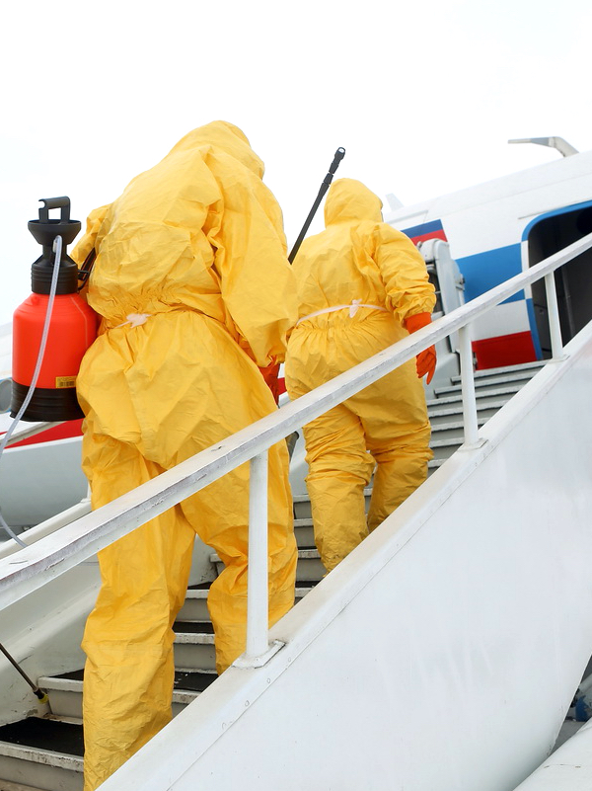
Применение DDA-BIO: авиация
для обеззараживания систем удаления отбросов самолетов;
дезинфекции, мойки и дезодорации помещений аэропортов, аэровокзалов, наземного оборудования, внутренних и внешних поверхностей воздушных судов;
для мойки, дезинфекции и дезодорации любых поверхностей: металлических, лакокрасочных, полимерных, резинотехнических, деревянных, стеклянных, изделий из тканей и пр.

Slide 11



Применение DDA-BIO: транспорт
Метрополитен. Дезинфекция на железнодорожном транспорте имеет большое
противоэпидемиологическое и профилактическое значение не только для пассажиров и
работников, обслуживающих перевозки, но и для всей страны в целом. Большое скопление людей, их тесный контакт друг с другом создают необходимость в соблюдении строгих санитарно-гигиенических и противоэпидемических правил на объектах метро.
Автомобильный и железнодорожный транспорт. На дорожном транспорте дезинфекцию вагонов и транспорта проводят в обязательном порядке как вынужденную меру для ликвидации неблагополучия вагонов после перевозки в них животных, больных заразными болезнями, падежа животных в пути следования, перевозки импортных животных и сырья животного происхождения. Цель дезинфекции - уничтожение только патогенных микроорганизмов, а не вообще всех микробов, населяющих объект, подвергающийся дезинфекции. Этим дезинфекция отличается от стерилизации, при которой наряду с патогенными уничтожаются и другие микроорганизмы. При организации дезинфекционных мероприятий необходимо знать особенности возбудителей инфекций, их устойчивость, свойства дезинфицирующих средств при различных внешних условиях.

Slide 12
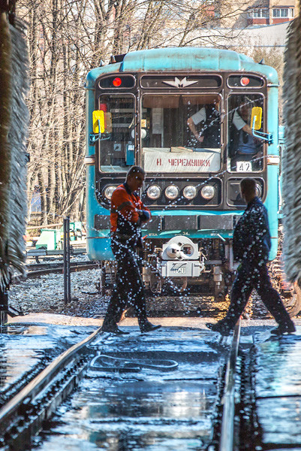
Применение DDA-BIO: транспорт
автомобильного транспорта;
железнодорожных вагонов и других видов транспортных средств (используемых для перевозки животных, сырья и продукции животного происхождения);
открытых объектов (рампы, эстакады, платформы);
мест скопления животных (территория и объекты предубойного содержания, рынков, выставок, спортплощадок и др.);
спецодежды обслуживающего персонала.

Slide 13




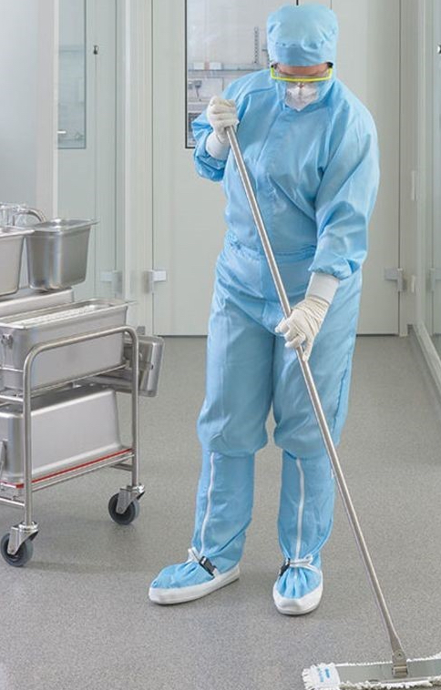
Актуальность применения DDA-BIO: медицина и санаторно-курортная отрасль
Дезинфекция в медицине и санаторно-курортной отрасли включает работы по обеззараживанию помещений, транспорта, оборудования, мебели, посуды, белья, игрушек, изделий медицинского назначения, предметов ухода за больными, пищевых продуктов, остатков пищи, выделений, технологического оборудования по переработке сырья и продуктов, санитарно-технического оборудования, посуды из-под выделений, одежды, обуви, книг, постельных принадлежностей, питьевых и сточных вод, открытых территорий (п.3.6.1 СП 3.5.1378-03).
В соответствии с п.1.1 раздела II СанПиН 2.1.3.2630-10 в целях профилактики внутрибольничных инфекций (ВБИ) в медицинской организации осуществляются дезинфекционные и стерилизационные мероприятия, которые включают в себя работы по профилактической и очаговой дезинфекции, дезинсекции, дератизации, обеззараживанию, предстерилизационной очистке и стерилизации изделий медицинского назначения.

Slide 14
Применение DDA-BIO: медицина и санаторно-курортная отрасль
для проведения профилактической, текущей и заключительной дезинфекции и мойки поверхностей в помещениях, жесткой мебели, предметов обстановки, поверхностей аппаратов, приборов, санитарно-технического оборудования, белья, обуви из пластмасс и резин, резиновых ковриков, посуды (в том числе лабораторной), предметов ухода за больными, игрушек, уборочного материала, санитарного транспорта при инфекциях бактериальной этиологии в лечебно-профилактических учреждениях, детских учреждениях, инфекционных очагах, на санитарном транспорте;
в культурных, административных, спортивных, образовательных, социальных и пенитенциарных учреждениях, на предприятиях общественного питания и продовольственной торговли, промышленных рынках, санпропускниках, на коммунально-бытовых объектах (гостиницы, общежития, фитнес-клубы, бани, парикмахерские, салоны красоты, массажные салоны, бассейны, клубы и др.), общественных туалетах и биотуалетах, населением в быту;
для дезинфекции медицинских отходов, включая перевязочные средства, белье и изделия медицинского назначения однократного применения, перед их утилизацией в ЛПУ;
для обеззараживания специального оборудования, спецодежды и инструмента парикмахерских, массажных салонов, бань, саун, клубов, салонов красоты, прачечных, санпропускников и других объектов сферы обслуживания населения;
для дезинфекции, чистки, мойки и дезодорирования мусоросборников;
для дезинфекции, в т.ч. совмещенной с предстерилизационной очисткой изделий медицинского назначения (включая хирургические и стоматологические инструменты, в том числе вращающиеся, жесткие и гибкие эндоскопы и инструменты к ним) при инфекциях бактериальной, вирусной и грибковой этиологии;
для предстерилизационной очистки изделий медицинского назначения из различных материалов, а также для предстерилизационной или окончательной очистки эндоскопов и инструментов к ним;
для генеральных уборок помещений;
для обеззараживания и дезодорации содержимого накопительных баков автономных туалетов, не имеющих отвода в канализацию, а также поверхностей в кабинах автономных туалетов.

Slide 15





Применение DDA-BIO: сельское хозяйство и ветеринария
В условиях промышленного животноводства роль дезинфекции существенно возрастает. Технологические особенности комплексов и ферм при неблагополучных условиях могут способствовать накоплению в местах содержания животных разнообразных микроорганизмов, которые могут стать причиной вспышек инфекционных болезней, особенно желудочно-кишечных и респираторных.
В промышленном животноводстве дезинфекция является составной частью ветеринарной технологии, которая входит в технологический процесс производства животноводческой продукции. Только в общем комплексе мероприятий, предусматривающем воздействие на все звенья эпизоотической цепи дезинфекция как целенаправленная противоэпизоотическая мера может стать действенным мероприятием в профилактике и ликвидации инфекционных болезней.

Slide 16
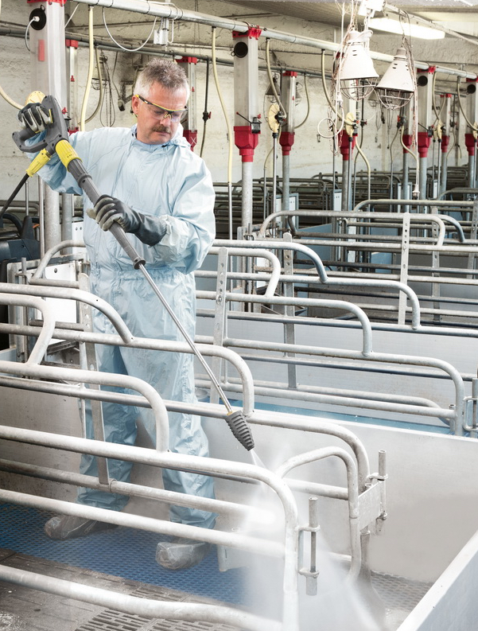
Применение DDA-BIO: сельское хозяйство и ветеринария
животноводческих, птицеводческих и звероводческих помещений, находящегося в них технологического оборудования, вспомогательных объектов и инвентаря по уходу за животными;
производственных помещений и технологического оборудования на предприятиях мясо- и птицеперерабатывающей промышленности и цехов по переработке продуктов убоя;
помещений санитарных боен на мясокомбинатах и убойных пунктов, молочных блоков на молочно-товарных фермах и комплексах, кормокухонь;
тары для хранения и перевозки кормов и мясомолочной продукции.

Slide 17
ООО «РНТ компани» 119270, г. Москва, Лужнецкая наб., д. 2/4, стр. 19 тел. +7 (495) 781-76-05 web: www.rnt-synergy.ru e-mail: info@rnt-synergy.ru

